Slide 1
タイムズペイ 商工会プラン第二弾について
別 添
令和5年4月 改訂版
全国商工会連合会
総務企画部 経営情報戦略課

Slide 2
タイムズペイ 商工会プラン第二弾 目次
キャンペーン概要 ３
会員事業所に対する周知 ４
会員事業所からの問合せ等 ５
タイムズペイの申込・審査、設置 ６
導入に関する審査上の留意点 ７
事業実績報告 ９
手数料支払い条件等について １０
手数料支払い条件フローチャート １１
チラシイメージ 1３
お問合せフォームイメージ 1４
お問合せ窓口等について 1５
周知等事業所対応
精算等事務
その他

Slide 3
タイムズペイ 商工会プラン第二弾 目次
キャンペーン概要 ３
会員事業所に対する周知 ４
会員事業所からの問合せ等 ５
タイムズペイの申込・審査、設置 ６
導入に関する審査上の留意点 ７
事業実績報告 ９
手数料支払い条件等について １０
手数料支払い条件フローチャート １１
チラシイメージ 1３
お問合せフォームイメージ 1４
お問合せ窓口等について 1５
周知等事業所対応
精算等事務
その他

Slide 4
キャンペーン概要
１．ポイント
・商工会会員だけの特典として、以下条件でプランをご提供いたします。
・また、キャンペーン中に導入いただいたくと、期間の定めなく、以下の割引決済手数料のままご利用
いただけます。
・さらに、令和4年10月13日より「タッチ決済」に対応したため、利便性の高い決済手段を実現しました。
 | 通常 | 商工会会員だけの特典
タイムズペイ初期導入費用 | 38,000円（税込） | 0円
VISA、マスター決済手数料 | 3.24％ | 3.1％
２．注意点
・台数限定のため、取扱台数に達し次第キャンペーン終了となります。
・タクシー、ハイヤー、運転代行、介護タクシー業についてはキャンペーン適用外のため、システム利用料
18,000円(税込)/年（1,500円(税込)/月）が別途発生します。
※詳細は令和3年7月16日付事務連絡『「タイムズペイ」指定業種のシステム利用料徴収開始について』をご確認ください。
・商工会プランの対象となるのは、VISA、マスターカードのみです。
・受付方法はWEBフォームからのみとなっています。
・導入については審査等があります。導入NG業種など、詳細はp.７をご確認ください。

Slide 5


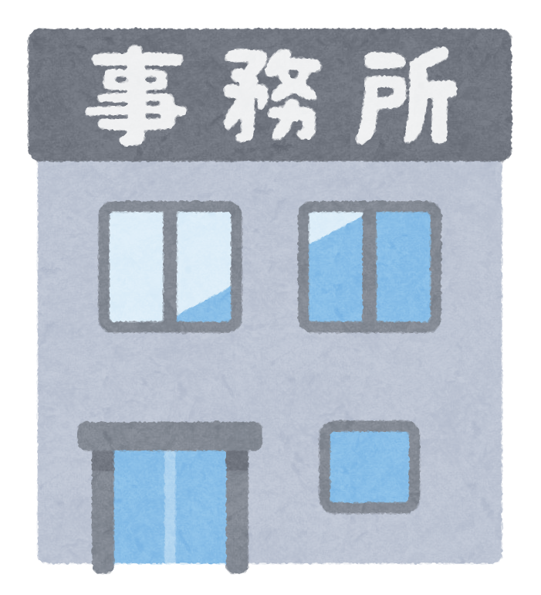


会員事業所に対する周知
パーク24
全国連
県連合会
商工会
会員事業所
周知
周知
①周知
②チラシ配布・声かけ
次頁へ
①周知【県連⇒商工会】
・全国連から周知された内容を元に、商工会宛てにご周知のほど、お願いいたします。
②チラシ配布・声かけ＆問合せフォロー【商工会⇒会員事業所】
・①の周知の際に配布されるチラシデータを利用して、商工会から会員事業所へチラシ配布や声かけ等行っていただき、ご周知の
ほど、お願いいたします。また、申込に関して会員事業所から問合せ等があった場合は、フォローをお願いいたします。
⇒チラシイメージにつきましてはp.1３をご確認ください。
（トークスクリプト例）
キャッシュレス決済端末を無料で導入できるキャンペーンを現在も引き続き実施中です。通常38,000円（税込）かかる端末導入費用が、今なら0円です。決済手数料も、VISA・マスターが通常3.24％のところ、商工会会員であれば特別に3.1％で利用できます。また、本キャンペーン終了後も引き続き割引手数料のままご利用いただけます。さらに「タッチ決済」にも対応したため、非接触による利便性の高い決済が可能です。取扱台数に限りがございますので、ぜひお早めにお申し込みください。

Slide 6
会員事業所からの問合せ等
パーク24
全国連
県連合会
商工会
会員事業所
問合せ
③WEB登録・問合せ※
申込書類送付
④申込書類送付
次頁へ
※受付はWEBフォームからのみとなっております。フォローが必要な会員事業所については、商工会にてフォローをお願いいたします。また、申込等に係る調整は、会員事業所⇔パーク24社間で直接行っていただきます。
③WEB登録・問合せ【会員事業所⇒パーク24】
・導入希望または話を聞いてみたい会員事業所は、WEBお問合せフォームから連絡先情報の登録を行います。
お問合せフォームURL：https://bit.ly/3emH3U9（受付後、パーク24社の営業担当が会員事業所宛てに連絡いたします。）
④申込書類送付【パーク24⇒会員事業所】
・事前審査後、導入可能な場合は、申込書を会員事業所へ郵送、もしくはパーク24社の営業担当が訪問して申込書を
お渡しいたします。
（参考）③から設置までの所要期間はおよそ2～3カ月、④から設置まではおよそ1～1.5カ月です。

Slide 7
タイムズペイの申込・審査、設置
パーク24
全国連
県連合会
商工会
会員事業所
申込・審査
⑤申込・審査
設置
⑥機器設置に関する調整
⑥機器の設置
設置！
⑤申込・審査【会員事業所⇒パーク24】
・申込書に記入いただき、本人確認書類等の必要書類（https://timespay.jp/faq/need_signup.html）をご準備いただきます。
・パーク24社の営業担当が、会員事業所を適宜フォローし、申込書類を回収後、書類確認を行います。
・カードブランド審査を経て、審査OKの場合は機器発送となります。
（審査NGの場合はパーク24社より会員事業所宛てに案内があります。）
⑥機器設置に関する調整【パーク24⇔会員事業所】
・機器設置に係る作業等は、パーク24社と会員事業所間にて直接実施していただくこととなります。

Slide 8
導入に関する審査上の留意点
導入NG業種以外の業種でも販売方法、利用頻度等、パーク24社にて導入可否に係る事前審査があります。
パーク24社の事前審査が通過し、申込を行ってもクレジットカードブランドの審査によって導入不可となる場合もありますのでご承知おきください。
導入NG業種 | ⾵俗産業・ギャンブル系・公序良俗に反する業種（スナック・パブを含む）
 | 継続的役務(エステ・家庭教師派遣、結婚紹介等々)
 | 霊感商法
 | アダルトショップ
 | 特定商法(キャッシュバック・連鎖販売・内職・デート・送り付け等々)
 | 探偵サービス
 | ⾦券・ギフト券・チケット類・ショッピング枠の現⾦化
 | ペット・⽣体販売
 | 投資・共済
 | 偽ブランド
 | 犯罪誘発・⾮合法ドラッグ
 | 電話勧誘販売 反社会的勢⼒(暴⼒団員等)が経営を⽀配・関与していると認められる法⼈・個⼈
 | 役員・経営に実質的に関与するものが暴⼒団員等と関与を認められる法⼈・個⼈
その他導入NG項目 | 申込内容に整合性が無い場合
 | その他社会通念上において不適格となる場合
 | その他パーク24社の判断において不適格となる場合
 | 既にパーク24社とON-US（加盟店契約）がある場合（但し、取引仕振りによっては一部取引可）
 | 既にパーク24社と包括契約先の店子として取引が行われている場合
 | 年間売上200万円以下の事業所
 | ※現状の審査基準であり、将来にわたって内容を保証するものではありません。

Slide 9
タイムズペイ 商工会プラン第二弾 目次
キャンペーン概要 ３
会員事業所に対する周知 ４
会員事業所からの問合せ等 ５
タイムズペイの申込・審査、設置 ６
導入に関する審査上の留意点 ７
事業実績報告 ９
手数料支払い条件等について １０
手数料支払い条件フローチャート １１
チラシイメージ 1３
お問合せフォームイメージ 1４
お問合せ窓口等について 1５
周知等事業所対応
精算等事務
その他

Slide 10
事業実績報告
パーク24
全国連
県連合会
商工会
会員事業所
実績報告等
⑧実績提供
⑨県別実績提供・
会員所属確認
⑩会員所属確認
⑪実績確定
⑫手数料支払
⑧実績提供（パーク24⇒全国連）
・10月末時点で設置が完了している事業所について、最終実績がパーク24社から全国連へ共有されます。
毎月の進捗状況については、全国連から県連に共有いたします。
⑨県別実績提供・会員所属確認（全国連⇒県連）
・各県の実績を全国連から県連に提供するとともに、各事業所が商工会会員で間違いないかの照会を行います。
⑩会員所属確認（県連⇒商工会）
・各事業所が商工会会員であるかの確認を、県連から商工会に行っていただきます。
⑪実績確定（パーク24⇔全国連）
・⑨⑩で照会したデータをパーク24社にフィードバックし、実績を確定させます。
⑫手数料支払（全国連⇒県連）
・実績件数に応じて手数料を支払います。※詳細はp.１０をご覧ください。

Slide 11
手数料の支払い条件等について
１．手数料支払い条件
キャンペーン実施期間内（令和n年11月1日～令和n+1年10月31日）に設置済の端末件数のうち、稼働実績が以下の条件を満たしている場合に手数料をお支払いいたします。ただし、条件を満たしていても、支払い対象から除外する場合^{※1}があります。
条件
・ 設置後、2ヶ月以内に稼働^{※2}している事業所のうち
① 稼働後、3ヶ月間の平均利用回数が1カ月あたり5回以上の場合
または
② 稼働後、3ヶ月間の平均利用額が1カ月あたり5,000円以上の場合
※1…設置後、6ヶ月以内に解約された事業所は支払い対象から除外します。
なお、上記条件を満たしていた場合についても含みます。
※2…設置後２ヶ月間の間に一回以上利用された場合を指します。
２．手数料金額
・県内総合計件数：50件未満の場合 @1,100円（税込）×設置済件数
・県内総合計件数：50件以上の場合 @2,200円（税込）×設置済件数

Slide 12
手数料支払い条件フローチャート
前提条件①
前提条件②
設置後
あり
6か月以内の解約
あり
対象外
設置後2カ月以内の稼働
あり
稼働後、3か月間に
平均月利用回数
1カ月あたり5回以上
なし
対象外
なし
対象
または
不明※
次回
算定対象
稼働後、3か月間に
平均月利用額
1カ月あたり5,000円以上
あり
6か月以内の解約
あり
対象外
なし
対象外
なし
対象外
なし
対象
不明※
次回
算定対象
※不明…令和n+1年10月31日時点で、前提条件を満たしているものの、設置後6ヶ月を経過していない場合を指します。
（例）設 置 年 月 日：令和5年5月28日
6か月後年月日：令和5年11月30日（実績集計時点）
令和5年10月31日時点の実績で判定するため、次回算定対象

Slide 13
タイムズペイ 商工会プラン第二弾 目次
キャンペーン概要 ３
会員事業所に対する周知 ４
会員事業所からの問合せ等 ５
タイムズペイの申込・審査、設置 ６
導入に関する審査上の留意点 ７
事業実績報告 ９
手数料支払い条件等について １０
手数料支払い条件フローチャート １１
チラシイメージ 1３
お問合せフォームイメージ 1４
お問合せ窓口等について 1５
周知等事業所対応
精算等事務
その他

Slide 14
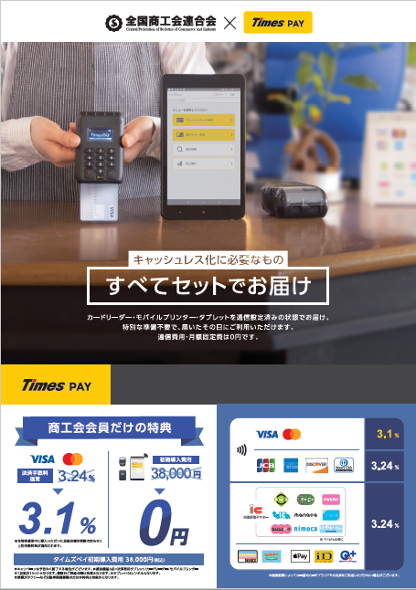
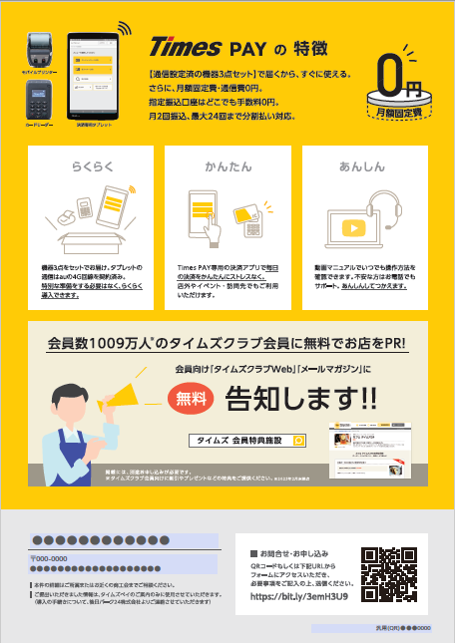
チラシイメージ（令和5年４月～ ）
（表面）
（裏面）

Slide 15
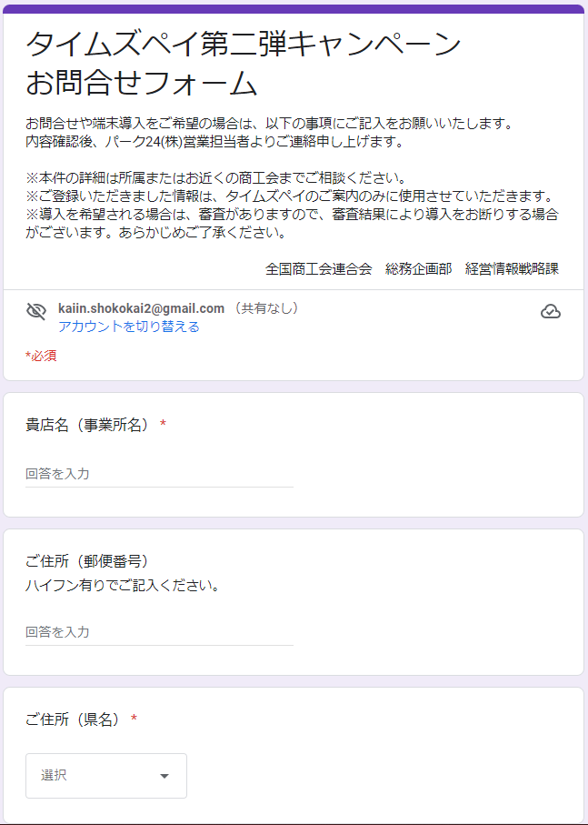
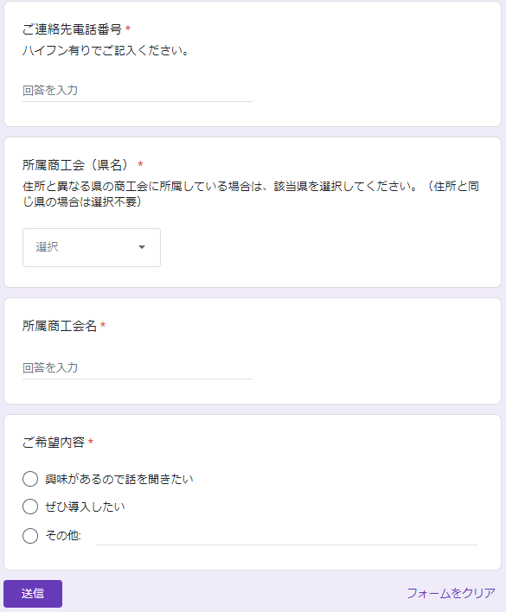
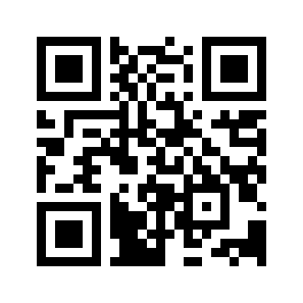
お問合せフォームイメージ
お問合せフォームURL：https://bit.ly/3emH3U9
１４

Slide 16
お問合せ窓口等について
１．お問合せ窓口
▷ 事業推進についてのお問合せ（都道府県連からのお問合せ窓口）
問合せ先 | 全国商工会連合会 総務企画部 経営情報戦略課
E-Mail | kj@shokokai.or.jp
TEL | 03-6206-6262
▷ 機器等導入についてのお問合せ（事業所からのお問合せ窓口）
問合せ先 | パーク24株式会社 タイムズペイ推進部
TEL | 0120-43-8924 （受付時間：年中無休/10:00～20:00）
２．利用方法や機器等に関する質問
▷ 『タイムズペイに関するよくあるご質問』
URL | https://timespay.jp/faq/
▷ 操作マニュアル
URL | https://timespay.jp/faq/pdf/operation_download.pdf?202302

